Slide 1
RISC-V 处理器设计实验 答辩
第十七组
蔡思捷 张廷基 郑凯文

Slide 2
目录
一、实验概述
二、数据通路与模块
三、技术细节
四、成果展示

Slide 3
一、实验概述
1. 实验目标
2. 实验结果
3. 组内分工

Slide 4
实验概述
实验目标
实验结果
基础
32 位 RISC-V 指令的 CPU
19+3 条指令并运行基础版本的监控程序
扩展
·……
基础
5级流水线
60M主频
扩展
简易中断/异常
U 态地址映射/页表/TLB
分支预测
VGA外设

Slide 5
组内分工
蔡思捷：IF/MEM 阶段与 SRAM/串口的交互，页表/TLB，VGA
郑凯文：数据前传，控制器，寄存器，分支预测，异常
张廷基：指令译码，ALU，VGA 动画的汇编代码编写

Slide 6
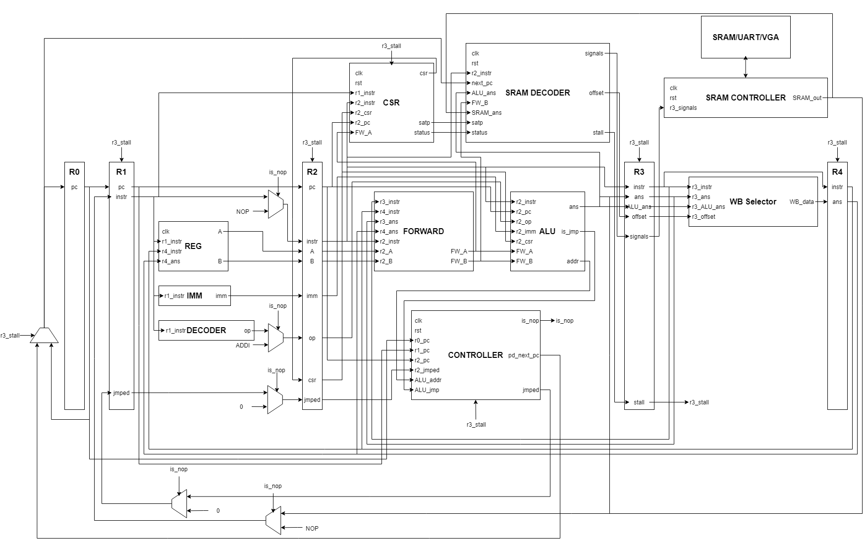
二、数据通路与模块
奋斗三星期，造台计算机！
Notes:
REG：寄存器
IMM：立即数生成器
DECODER：指令译码器
FORWARD：数据前传
CONTROLLER：控制器，内含分支预测
ALU：算术逻辑运算
CSR：异常处理模块，内含异常相关寄存器
SRAM DECODER：在 EXE 阶段生成 SRAM 相关控制信号
SRAM CONTROLLER：将控制信号翻译为使能/片选等信号，直接与 SRAM/串口/VGA 交互，可通过时钟的上下边沿完成 1 周期读写 SRAM
WB Selector：综合 ALU 的结果和 SRAM 的输出，决定写回的内容

Slide 7
二、数据通路与模块
IF阶段
IF 取指操作。SRAM DECODER 接收 next_pc ，没有遇到访存指令时，将产生取指的控制信号，控制 SRAM CONTROLLER 完成取指。取得的指令被存 入 r1 寄存器中。
Notes:
REG：寄存器
IMM：立即数生成器
DECODER：指令译码器
FORWARD：数据前传
CONTROLLER：控制器，内含分支预测
ALU：算术逻辑运算
CSR：异常处理模块，内含异常相关寄存器
SRAM DECODER：在 EXE 阶段生成 SRAM 相关控制信号
SRAM CONTROLLER：将控制信号翻译为使能/片选等信号，直接与 SRAM/串口/VGA 交互，可通过时钟的上下边沿完成 1 周期读写 SRAM
WB Selector：综合 ALU 的结果和 SRAM 的输出，决定写回的内容

Slide 8
二、数据通路与模块
ID阶段
ID 译码。指令被 DECODER 模块解析为 opcode，被 IMM 模块解析为立即数，并通过 REG 模块得到 A、B 寄存器的值，通过 CSR 模块得到 csr 寄存器的值。 这些数据都被存入 r2 寄存器中。
Notes:
REG：寄存器
IMM：立即数生成器
DECODER：指令译码器
FORWARD：数据前传
CONTROLLER：控制器，内含分支预测
ALU：算术逻辑运算
CSR：异常处理模块，内含异常相关寄存器
SRAM DECODER：在 EXE 阶段生成 SRAM 相关控制信号
SRAM CONTROLLER：将控制信号翻译为使能/片选等信号，直接与 SRAM/串口/VGA 交互，可通过时钟的上下边沿完成 1 周期读写 SRAM
WB Selector：综合 ALU 的结果和 SRAM 的输出，决定写回的内容

Slide 9
二、数据通路与模块
EXE阶段
EXE 阶段进行 ALU 运算和 SRAM 的译码。ALU 接收前传后的 A、B，以及 csr、立即 数、opcode，输出运算后的结果，并产生是否跳转、跳转目标地址的信号。
Notes:
REG：寄存器
IMM：立即数生成器
DECODER：指令译码器
FORWARD：数据前传
CONTROLLER：控制器，内含分支预测
ALU：算术逻辑运算
CSR：异常处理模块，内含异常相关寄存器
SRAM DECODER：在 EXE 阶段生成 SRAM 相关控制信号
SRAM CONTROLLER：将控制信号翻译为使能/片选等信号，直接与 SRAM/串口/VGA 交互，可通过时钟的上下边沿完成 1 周期读写 SRAM
WB Selector：综合 ALU 的结果和 SRAM 的输出，决定写回的内容

Slide 10
二、数据通路与模块
EXE阶段
EXE 阶段。SRAM DECODER 对指令进行解析，若存在访存行为，则 ALU 运算结果为目标地址，输出访存的控制信号并转换内部状态；否则，输出取指的控制信号。
Notes:
REG：寄存器
IMM：立即数生成器
DECODER：指令译码器
FORWARD：数据前传
CONTROLLER：控制器，内含分支预测
ALU：算术逻辑运算
CSR：异常处理模块，内含异常相关寄存器
SRAM DECODER：在 EXE 阶段生成 SRAM 相关控制信号
SRAM CONTROLLER：将控制信号翻译为使能/片选等信号，直接与 SRAM/串口/VGA 交互，可通过时钟的上下边沿完成 1 周期读写 SRAM
WB Selector：综合 ALU 的结果和 SRAM 的输出，决定写回的内容

Slide 11
二、数据通路与模块
MEM阶段
SRAM CONTROLLER 接受 r3 中的控制信号，进行访存或取指的操作。若进行取指，则 SRAM 的输出被传回 r1；若进行访存，则流水线被暂停 1 周期（为了高主频下串口的稳定， 读/写串口将暂停 6 个周期）
Notes:
REG：寄存器
IMM：立即数生成器
DECODER：指令译码器
FORWARD：数据前传
CONTROLLER：控制器，内含分支预测
ALU：算术逻辑运算
CSR：异常处理模块，内含异常相关寄存器
SRAM DECODER：在 EXE 阶段生成 SRAM 相关控制信号
SRAM CONTROLLER：将控制信号翻译为使能/片选等信号，直接与 SRAM/串口/VGA 交互，可通过时钟的上下边沿完成 1 周期读写 SRAM
WB Selector：综合 ALU 的结果和 SRAM 的输出，决定写回的内容

Slide 12
二、数据通路与模块
MEM阶段
等 SRAM 读取或写入完毕后，SRAM 的结果被写回 r3。r3 中准备好的结果（ALU 或 SRAM 输出）经过 WB Selector 进行选择，并特殊处理 lb 的字节偏移后写入 r4。
Notes:
REG：寄存器
IMM：立即数生成器
DECODER：指令译码器
FORWARD：数据前传
CONTROLLER：控制器，内含分支预测
ALU：算术逻辑运算
CSR：异常处理模块，内含异常相关寄存器
SRAM DECODER：在 EXE 阶段生成 SRAM 相关控制信号
SRAM CONTROLLER：将控制信号翻译为使能/片选等信号，直接与 SRAM/串口/VGA 交互，可通过时钟的上下边沿完成 1 周期读写 SRAM
WB Selector：综合 ALU 的结果和 SRAM 的输出，决定写回的内容

Slide 13
二、数据通路与模块
WB阶段
WB 阶段进行寄存器的写回。指令及其执行的结果被回传入 REG 模块，REG 模块在判断需要写回后，将结果写入对应寄存器。
Notes:
REG：寄存器
IMM：立即数生成器
DECODER：指令译码器
FORWARD：数据前传
CONTROLLER：控制器，内含分支预测
ALU：算术逻辑运算
CSR：异常处理模块，内含异常相关寄存器
SRAM DECODER：在 EXE 阶段生成 SRAM 相关控制信号
SRAM CONTROLLER：将控制信号翻译为使能/片选等信号，直接与 SRAM/串口/VGA 交互，可通过时钟的上下边沿完成 1 周期读写 SRAM
WB Selector：综合 ALU 的结果和 SRAM 的输出，决定写回的内容

Slide 14
三、技术细节
1. 冲突控制
2. 异常
3. 内存管理
4. VGA

Slide 15
冲突控制
数据冲突
结构冲突
数据旁路
将r3、r4阶段寄存器中的数据前传到forward模块，并仲裁是否使用。
对于寄存器结构冲突，采用写优先结构，若要对同一寄存器同时进行读写，则直接输出写的内容
SRAM相关的冲突，由SRAM_decoder模块仲裁并输出stall信号
控制冲突
对于跳转指令，不主动产生气泡，而是由分支预测模块给出next_pc
若在EXE阶段发现预测失败，将r1、r2中的指令重置为nop
nop默认为addi x0, x0, 0

Slide 16
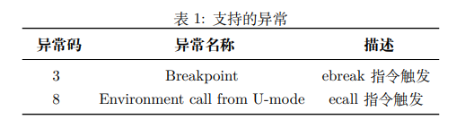
异常
支持异常版本的监控程序。对于 ecall 和 ebreak 指令，简单地作为跳转指令来执行， 将 mepc 置为当前 pc，将 mcause 置为异常原因。mret 指令同样作为跳转指令，csrr 系列指令则放在 CSR 模块内部进行运算。在 CSR 模块内部维护一个状态代表当前是 U 态还是 M 态，并暴露给 SRAM DECODER 以支持 U 态地址映射。
异常模块只涉及了 ID 和 EXE 两个阶段，这并非标准的异常处理流程。实际上这是对 60M 频率的妥协，这样可以使用尽量少的硬件资源跑通监控程序。我们也尝试了在流水线的各个阶段收集共 8 种异常，在 MEM 阶段统一处理，但会导致 60M 下时序异常。

Slide 17
分支预测
我们采用 8 项全相连 BTB 存储 (pc, next_pc) 的二元组，使用 1 位的分支预测与 LRU 缓存替换策略。
对于某个 pc，若不在表内，则下个 pc 为 pc+4，否则查表获取下一跳地址。若查表命中， 则置 jmped 为 1，否则为 0，其随着流水线寄存器行至 r2。在 ALU 阶段，根据 r2_jmped 与 ALU 得到的真实跳转判断是否发生分支预测错误，若错误则重置前两级流水线。
若查表命中且确实发生跳转，则将表项更新并移至第一位；若查表命中但未跳转，则从表中删除表项；若查表未命中且发生跳转，则将表项添加至第一位。
这实际上是一个最近最常使用队列

Slide 18
内存管理与串口
由于 FPGA 内部无法实现总线，因此我们的 CPU 无法真正实现总线使用权的仲裁和转移，而是在 EXE 阶段将所有的相关数据传入仲裁模块 SRAM DECODER，按一定的优先级顺序判断即将使用总线的数据流，将控制信号写入 r3 寄存器中。
将仲裁放在 EXE 阶段的理由是我们采取了单周期读写 SRAM，时序要求非常紧张，将控制信号提前解析可以大大改善这个问题，代价则是牺牲 EXE 阶段的时序裕量。正因为采取这样的策略，最终我们的 CPU 可以达到 60M 频率。

Slide 19
内存管理与串口
IF取指
MEM访存
不需要进行访存，那么会获取下一指令的 pc 值，根据地址映射关系使能相应的 SRAM。
在下一时钟来临时把所有信号交给 SRAM CONTROLLER 模块，真正进行取指。
会优先进行访存操作，使用来自 EXE 阶段的地址和数据来判断总线信号的赋值；stall 信号，表示当前正在进行访存，暂停流水线。
控制器内部会对是否已处理访存进行标记， 如果已经处理过一次访存，那么接下来的 SRAM 指令应当为取指。

Slide 20
内存管理与串口
先比对虚地址的高位与已保存的页表索引是否相同。
一级索引不同，将地址设为 satp+VPN0 获取二级页表基地址；
一、二级索引均相同，不需要额外访存，直接使用缓存的实地址； 否则将地址设为二级页表基地址 +VPN1 获取实地址页的基地址；
若已获取一级页表基地址，也将地址设为二级页表基地址 +VPN1 获取实地址页的基地址。
MMU+TLB
我们实现的 TLB 为一行 TLB，只缓存一个一级页表基地址和一个二级页表基地址。当开启页表并且状态为用户态时，会在上述两个过程前自行安排地址翻译，操作步骤为：

Slide 21
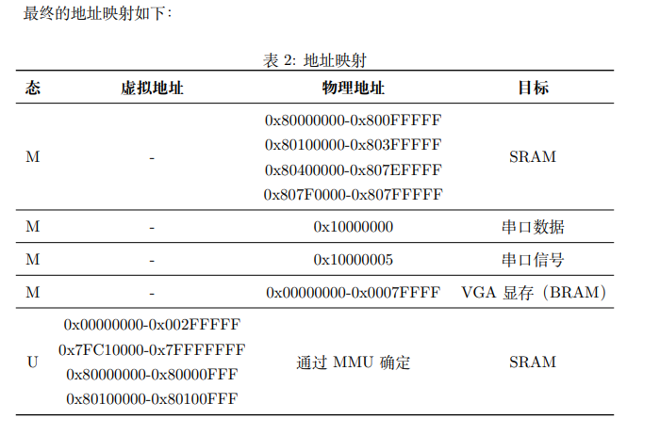
内存管理与串口

Slide 22
VGA
VGA 视频输出拥有专属的 BRAM 作为显存，其地址和控制信号来自 VGA 模块，THINPAD 将对应行列和 rgb 数据输出到 VGA 外设。图片需要缩放至 800x600 大小并按照 R:G:B=3:3:2 的位数压缩。
为了优化 FPGA 内部布线，我们将获取 8 位 rbg 数据改为一次性从 BRAM 中读取 32 位数据，即 4 个像素点的信息，再根据最后两位偏移量决定输出值。这样一来，VGA 便可以独立于流水线进行工作。
将 BRAM 挂载到了从 0x0 开始、共 19 位的地址空间上， 这样就可以利用普通的访存指令来修改希望显示的像素数据。

Slide 23
四、成果展示
1. 功能
2. 性能
3. VGA

Slide 24
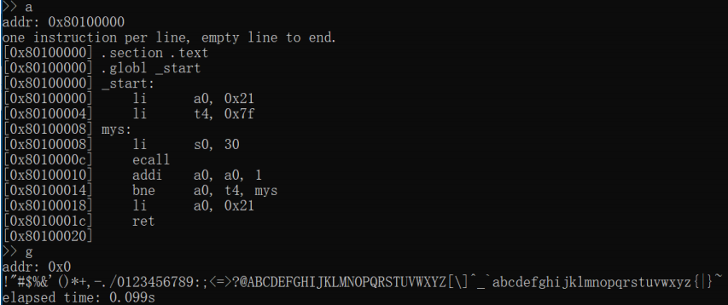
功能
在 ThinPAD-Cloud 在线实验环境上，我们通过了 19+3 的指令测试。图片展示了页表版本的监控程序中运行用户程序输出 ASCII 字符的过程，这表明异常及 TLB 实现无误。

Slide 25
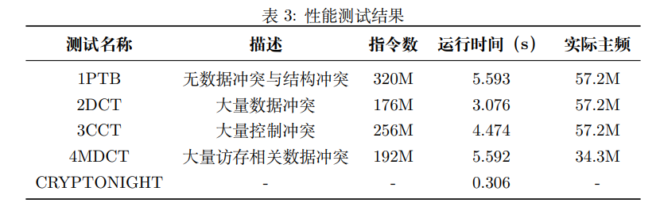
性能
可以看到，除访存冲突必须暂停 1 周期外，其余测试基本跑满 60M，这表明数据旁路、分支预测等很好地处理了相关冲突，几乎不牺牲流水线性能。

Slide 26

VGA
我们使用 VGA 进行动态图片的展示。展示的对象是图形学课上渲染出的 1920x1080 高分辨率图像，将其缩小到 1064x600 大小并进行 R:G:B=3:3:2 位的压缩。将得到的.bin 文件写入 ExtRAM，并运行预先编写的汇编代码。

Slide 27
感谢聆听！
第十七组
蔡思捷 张廷基 郑凯文

